Slide 1


Slide 2
Winpcap介绍
Winpcap安装
Winpcap应用程序结构

Slide 3
什么是 Winpcap?
Libpcap（UNIX）库
Winpcap（Windows）库
网络数据包捕获库函数
直接访问网络，免费、公用
工作于驱动层，网络操作高效
为应用程序提供了一组API接口
编程容易，源码级移植方便

Slide 4
WinPcap主要功能
捕获原始数据包
将数据包发送给应用程序之前，按照用户规定的规则过滤数据包
将捕获到的数据包输出到文件中，并可以对这些文件进行再分析
向网络发送原始数据包
搜集网络传输统计数据

Slide 5
哪些应用适合使用 WinPcap
网络协议分析
网络监控
流量记录统计
网络入侵检测
网络扫描
安全工具

Slide 6
WinPcap不能胜任的事情
WinPcap独立于主机的协议（如TCP/IP）收发数据包。这意味着它不能阻塞、过滤或者处理同一主机上其他程序产生的数据包：它仅仅嗅探网线上传输的数据包。
所以它不适合应用于流量均衡、QoS调度和个人防火墙。

Slide 7
Winpcap的安装
下载安装包和开发包
http://www.winpcap.org/archive/
  Winpcap的安装包(Winpcap_4_1.exe)
  程序员开发包(WpdPack_4_1.zip)
运行Winpcap_4_1.exe
测试安装结果

Slide 8
编程环境设定（VC++6.0）
以Administrator身份登录Windows（2000/XP）,运行一次Winpcap自带例程，此后可以一般用户身份使用
2. 运行Visual C++ 6.0，
打开WpdPack_4_1\WpdPack\Examples-pcap\下的任一项目
3. （假设用basic_dump目录下 basic_dump.dsw）
  在“工程->设置－> Link－>对象/库模块” 中加入
  wsock32.lib ws2_32.lib wpcap.lib
  在“工具->选择->目录”的include files和library files设置中
  引入winpcap开发包中的Include和Lib目录
4. 编译，运行

Slide 9
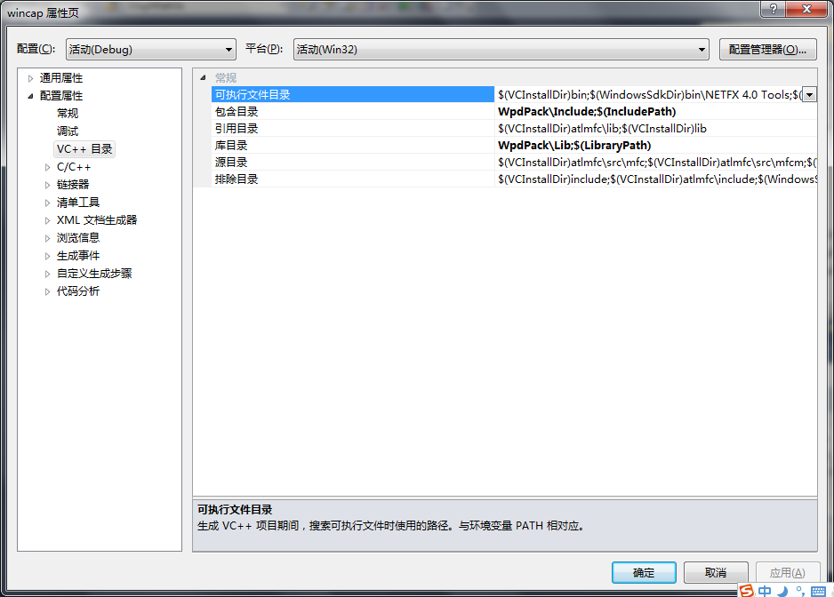
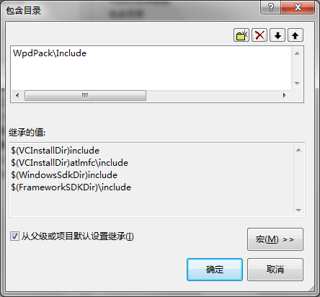
编程环境设定（VS2010）
在项目选项卡中点击属性->点击配置属性中的VC++目录选项
  在包含目录和库目录中添加相应的Include的文件夹和Lib文件夹

Slide 10
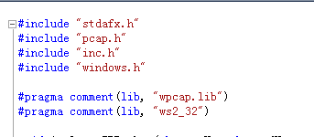
编程环境设定（VS2010）
2. 代码中添加 #pragma comment(lib, "wpcap.lib") 即可

Slide 11
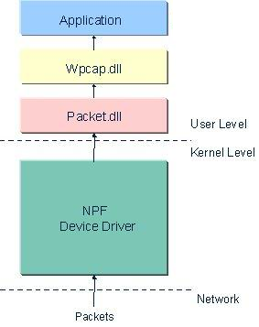
Winpcap的各个组成部分

Slide 12
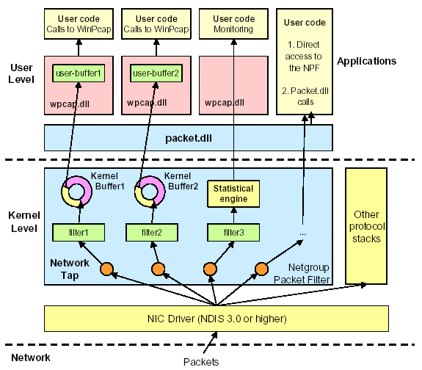
Winpcap体系结构
NPF

Slide 13
WinPcap的典型应用流程（接收）
获得设备列表
打开一个适配器
过滤数据包
回调机制
直接方式
解析数据包
获得网络流量统计数字

Slide 14
获得设备列表 （一）
一个基本的WinPcap应用程序所需的第一步
就是获得合适的网络适配器。
pcap_findalldevs() 函数完成这个功能。这个函数返回一个相连的pcap_if结构的列表，列表的每一项包含关于适配器的复杂的信息。特别是name和description域数据包含设备的名称和可读的描述。

Slide 15
pcap_findalldevs( )函数原型：
int pcap_findalldevs(pcap_if_t **alldev, char *errbuf)
参数：alldev指向列表的第一个元素，列表都是pcap_if_t类 型，如果没有已连接并打开的适配器，则为NULL；
errbuf存储错误信息
返回值：函数调用成功返回0，失败返回-1。
pcap_if_t结构用来描述网络适配器，定义如下：
typedef struct pcap_if_t
{ struct pcap_if_t *next; //如果不为空，则指向下一个元素
char *name; //设备名称
char *description; //描述设备
struct pcap_addr *addresses; //接口地址列表
bpf_u_int32 flags; //PCAP_IF_接口标志
};

Slide 16
获得设备列表 （二）
每个pcap_findalldevs() 返回的 pcap_if 结构
包含了一个pcap_addr 结构的列表：
该接口的IP地址
网络掩码（每个网络掩码对应地址列表中的一项）
广播地址（每个广播地址对应地址列表中的一项）
目标地址（每个目标地址对应地址列表中的一项）
通过返回的结构，我们可以得到探测到的网卡
设备的更详尽信息。

Slide 17
typedef struct pcap_if pcap_if_t
struct pcap_if {
struct pcap_if *next;
char *name;
char *description;
struct pcap_addr *addresses;
bpf_u_int32 flags
};
struct pcap_addr {
struct pcap_addr *next;
struct sockaddr *addr;
struct sockaddr *netmask;
struct sockaddr *broadaddr;
struct sockaddr *dstaddr;
};

Slide 18
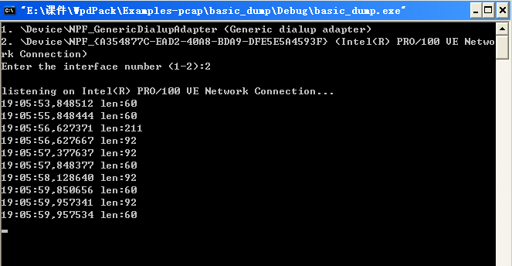
pcap_if_t *alldevs，*d;
int i=0;
char errbuf[PCAP_ERRBUF_SIZE];
if (pcap_findalldevs(&alldevs, errbuf) == -1)
{ fprintf(stderr,"Error in pcap_findalldevs: %s\n", errbuf);
exit(1); }
for(d=alldevs;d;d=d->next) /* Print the list */
{ printf("%d. %s", ++i, d->name);
if (d->description)
printf(" (%s)\n", d->description);
else printf(" (No description available)\n"); }
if (i==0)
{ printf("\nNo interfaces found! Make sure WinPcap is
installed.\n"); return; }
pcap_freealldevs(alldevs);

Slide 19
打开一个适配器开始捕获数据包
获得一个网络适配器后必须打开它才能进行工作。打开适配器函数原型：
pcap_t * pcap_open_live ( const char * device, //适配器的设备标识
int snaplen, //数据包长度限制
int promisc, //是否混杂模式捕获
int to_ms, //能容忍的超时时间
char * ebuf ) //出错信息缓存
pcap_t *adhandle=
pcap_open_live(d->name, 65536,1, 1000, errbuf );
设备标识
（字符串）
抓包长度
混杂模式
超时时间
错误信息

Slide 20
函数pcap_open_live（）的返回值是pcap_t类型的指针，pcap_t结构体对用户透明，提供了对一个已打开的适配器实例的描述。windows平台上pcap_t的主要成员有：
typedef struct pcap pcap_t;
struct pcap
{ ADAPTER *adapter;
LPPACKET Packet;
int linktype; //数据链路层类型
int linktype_ext; // linktype成员扩展信息
int offset; //时区偏移
int activated; //捕获准备好否
struct pcap_sf sf;
struct pcap_md md;
struct pcap_opt opt;
…
};

Slide 21
捕获数据包（直接方式）
int pcap_next_ex ( pcap_t * p, //适配器名称
struct pcap_pkthdr ** pkt_header, //捕获数据包首部指针
const u_char ** pkt_data ) //捕获的数据包的数据
该函数从接口或者文件读取一个数据包。 pcap_next_ex用下一个数据包的指向数据包头和数据的指针填充pkt_header和pkt_data参数。
pcap_next_ex() 目前只在Win32下可用，因为它不是属libpcap
原始的API。这意味着含有这个函数的代码将不能被移植到Unix上。

Slide 22
while ((res = pcap_next_ex(adhandle, &header, &pkt_data)) >= 0)
{ if (res == 0)
{ continue; /* Timeout elapsed */
}
/* convert the timestamp to readable format */
ltime = localtime(&header->ts.tv_sec);
strftime(timestr, sizeof(timestr), "%H:%M:%S", ltime);
printf("%s, %.6d len:%d\n", timestr, header->ts.tv_usec, header->len);
}
if (res == -1)
{ printf("Error reading the packets: %s\n", pcap_geterr(adhandle));
return -1;
}

Slide 23
例程运行结果：

Slide 24
捕获数据包（回调机制）
int pcap_loop ( pcap_t * p, //适配器名称
int cnt,
pcap_handler callback,
u_char * user )
例如：
pcap_loop(adhandle, 0, packet_handler, NULL);
typedef void(* pcap_handler)
( u_char *user,
const struct pcap_pkthdr *pkt_header,
const u_char *pkt_data)

Slide 25
过滤数据包
int pcap_compile ( pcap_t * p,
struct bpf_program * fp,
char * str, //过滤表达式
int optimize,
bpf_u_int32 netmask ) //网络掩码
int pcap_setfilter ( pcap_t * p,
struct bpf_program * fp )
pcap_compile() 编译一个包过滤器。将一个高级的、布尔形式表
示的字符串转换成低级的、二进制过滤语句，以便被包驱动使用。
pcap_setfilter() 在核心驱动中将过滤器和捕获过程结合在一起。从
这一时刻起，所有网络的数据包都要经过过滤，通过过滤的数据
包将被传入应用程序。

Slide 26
过滤表达式
表达式由一个或多个原语组成。原语通常由一个id（名称或者数字）
和在它前面的一个或几个修饰符组成。有3种不同的修饰符：
类型 指明id名称或者数字指的是哪种类型。
可能是host，net和port。
例如 “host foo”、“net 128.3”、“port 20”。如果没有类型修饰符，
缺省为host。
方向 指明向 和/或 从id传输等方向的修饰符。
可能的方向有src、dst、src or dst 和 src and dst。
例如“src foo”、“dst net 128.3”、“src or dst port ftp-data”。如果
缺省为src or dst。
协议 指明符合特定协议的修饰符。
目前的协议包括ether、fddi、ip、ip6、arp、rarp、tcp和udp等。
例如“ether src foo”、 “arp net 128.3”。
如果没有协议修饰符，则表示声明类型的所有协议。
例如“src foo”表示“（ip or arp or rarp） src foo”
“port 53”表示“（tcp or udp） port 53”。

Slide 27
过滤设置举例
char packet_filter[] = "ip and udp";
struct bpf_program fcode;
/* 获取接口地址的掩码，如果没有掩码，认为该接口属于一个C类网络 */
if(d->addresses != NULL)
netmask=((struct sockaddr_in *)
(d->addresses->netmask))->sin_addr.S_un.S_addr;
else netmask=0xffffff;
if(pcap_compile(adhandle, &fcode, packet_filter, 1, netmask) <0 ){
fprintf(stderr,"\nUnable to compile the filter. Check the syntax.\n");
pcap_freealldevs(alldevs); return -1;
}
if(pcap_setfilter(adhandle, &fcode)<0){
fprintf(stderr,"\nError setting the filter.\n");
pcap_freealldevs(alldevs); return -1;
}

Slide 28
解析数据包
不同的网络使用不同的链路层协议，不知道网络类型就无法定位数
据帧（frame） ，WINPCAP使用如下函数对网络类型进行判断：
int pcap_datalink(pcap_t *p)
它返回适配器的链路层标志，例如DLT_EN10MB表示以太网（10Mb,
100Mb,1000Mb及以上），DLT_IEEE802表示令牌环网。可以在设
置过滤条件之前先对各个设备的网络类型进行探测，以获知物理层
的数据帧格式，接下来就可以针对不同的帧格式解析出封装在其中
的报文（packet），例如IP报文，继而拆封IP报文得到TCP或者UDP
等报文，再深层次的拆封就是应用程序数据了。

Slide 29
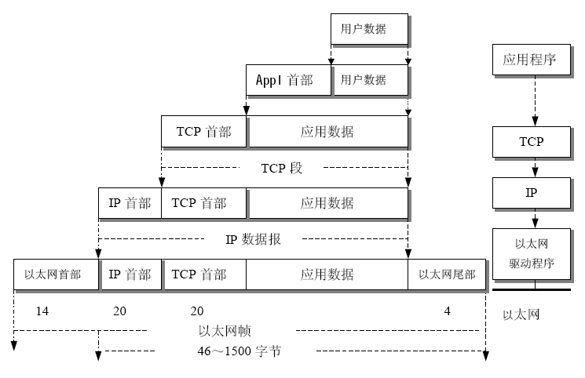

Slide 30
解析数据包
前面我们提到，用户在程序中调用的pcap_loop()（或者
pcap_next_ex()）函数可以进行数据包的捕获，而每一
个数据包到达时该函数会调用pcap_handler()函数进行数
据包处理，返回一个指向捕获器头部和一个指向帧数据
的指针（包含协议头）。
常用的以太网IP、TCP的头部格式如下，其他数据包的格式请参考RFC文档。
注意：在数据包解析时要检查校验和及包的顺序。

Slide 31
Ethernet帧头
Struct ethernet
{ u_char ether_dhost[ETHER_ADDR_LEN];
u_char ether_shost[ETHER_ADDR_LEN];
u_short ether_type; /* IP? ARP? RARP? 等*/
};

Slide 32
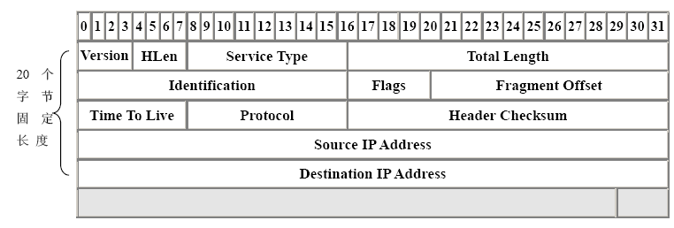
IP报文头

Slide 33
Struct ip {
#if BYTE_ORDER == LITTLE_ENDIAN
u_int ip_hl:4, /* header length */
ip_v:4; /* version */
#endif
#if BYTE_ORDER == BIG_ENDIAN
u_int ip_v:4, /* version */
ip_hl:4; /* header length */
#endif /* not _IP_VHL */
u_char ip_tos; /* type of service */
u_short ip_len; /* total length */
u_short ip_id; /* identification */
u_short ip_off; /* fragment offset field */
#define IP_RF 0x8000 /* reserved fragment flag */
#define IP_DF 0x4000 /* don’t fragment flag */
#define IP_MF 0x2000 /* more fragments flag */
#define IP_OFFMASK 0x1fff /* mask for fragmenting bits */
u_char ip_ttl; /* time to live */
u_char ip_p; /* protocol */
u_short ip_sum; /* checksum */
struct in_addr ip_src,ip_dst; /* source and dest address */
};

Slide 34
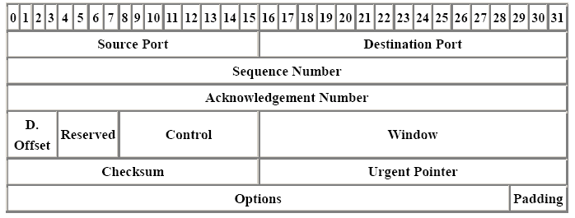
TCP报文头

Slide 35
Struct tcp {
u_short th_sport; /* source port */
u_short th_dport; /* destination port */
tcp_seq th_seq; /* sequence number */
tcp_seq th_ack; /* acknowledgement number */
#if BYTE_ORDER == LITTLE_ENDIAN
u_int th_x2:4, /* (unused) */
th_off:4; /* data offset */
#endif
#if BYTE_ORDER == BIG_ENDIAN
u_int th_off:4, /* data offset */
th_x2:4; /* (unused) */
#endif
u_char th_flags;
#define TH_FIN 0x01
#define TH_SYN 0x02
#define TH_RST 0x04
#define TH_PUSH 0x08
#define TH_ACK 0x10
#define TH_URG 0x20
#define TH_ECE 0x40
#define TH_CWR 0x80
#define TH_FLAGS (TH_FIN|TH_SYN|TH_RST|TH_ACK|TH_URG|TH_ECE|TH_CWR)
u_short th_win; /* window */
u_short th_sum; /* checksum */
u_short th_urp; /* urgent pointer */
};

Slide 36
WinPcap的典型应用流程（发送）
获得设备列表
打开一个适配器
封装数据包
发送数据包

Slide 37
发送数据包
发送单个数据包 pcap_sendpacket()
发送队列pcap_sendqueue_transmit() （查看winpcap手册）

Slide 38
pcap_sendpacket发送单个数据包
打开适配器后，调用pcap_sendpacket()函数来发送一个手写的数据包。
pcap_sendpacket()用一个包含要发送的数据的缓冲区、该缓冲区的长度和发送它的适配器作为参数。注意该缓冲区是不经任何处理向外发出的，应用程序必须产生正确的协议头。
int pcap_sendpacket ( pcap_t * p, //已经打开的适配器
u_char * str, //要发送数据包的内容
int optimize) //发送数据包的长度

Slide 39
u_char packet[100];
if((fp = pcap_open_live(argv[1], 100, 1, 1000, error) ) == NULL)
{
fprintf(stderr,"\nError opening adapter: %s\n", error);
return;
}
/* Supposing to be on ethernet, set mac destination to 1:1:1:1:1:1 */
packet[0…5]=1;
/* set mac source to 2:2:2:2:2:2 */
packet[6…11]=2;
/* Fill the rest of the packet */
for(i=12;i<100;i++){
packet[i]=i%256;
}
/* Send down the packet */
pcap_sendpacket ( fp, packet, 100);

